Slide 2

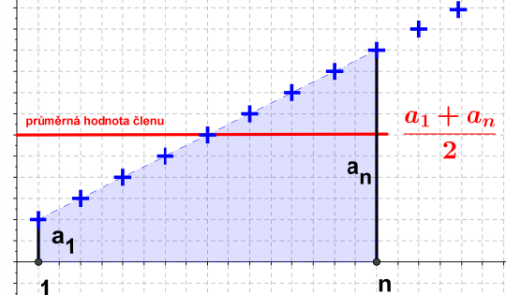

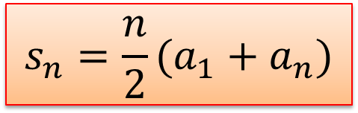
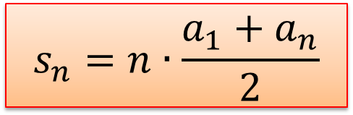
POSLOUPNOSTI
Aritmetická posloupnost-
součet prvních n členů
$$s_{n}=a_{1}+a_{2}+ …+a_{n−1}+a_{n}$$
$$s_{n}=n∙\frac{a_{1}+a_{n}}{2}$$
$$s_{n}=\frac{n}{2}(a_{1}+a_{n})$$

Slide 3
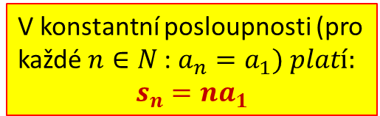
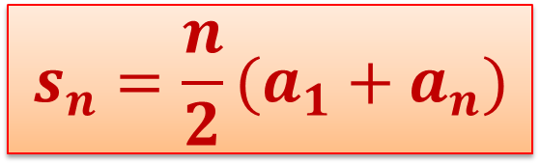
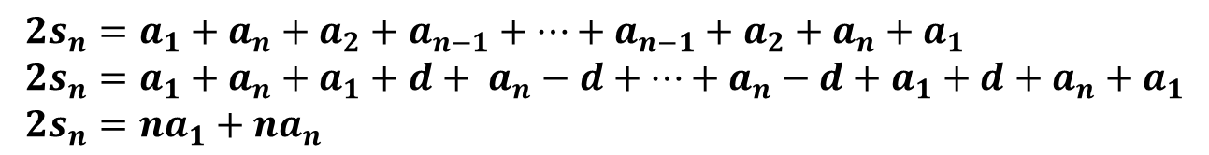

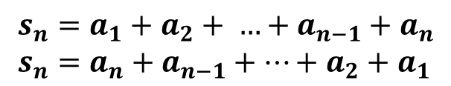
POSLOUPNOSTI
Aritmetická posloupnost-
součet prvních n členů
$$s_{n}=a_{1}+a_{2}+ …+a_{n−1}+a_{n} \\ s_{n}=a_{n}+a_{n−1}+…+a_{2}+a_{1}$$
$$s_{n}=a_{1}+a_{2}+ …+a_{n−1}+a_{n}$$
$$2s_{n}=a_{1}+a_{n}+a_{2}+a_{n−1}+…+a_{n−1}+a_{2}+a_{n}+a_{1} \\ 2s_{n}=a_{1}+a_{n}+a_{1}+d+ a_{n}−d+…+a_{n}−d+a_{1}+d+a_{n}+a_{1} \\ 2s_{n}=na_{1}+na_{n}$$
$$s_{n}=\frac{n}{2}(a_{1}+a_{n})$$
V konstantní posloupnosti (pro
každé $n∈N$: $a_{n}=a_{1}) platí:$
$$s_{n}=na_{1}$$

Slide 4
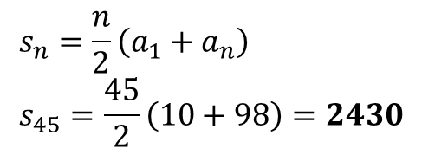
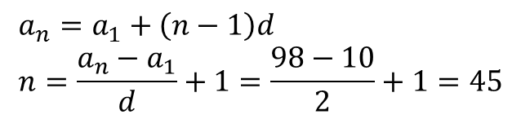
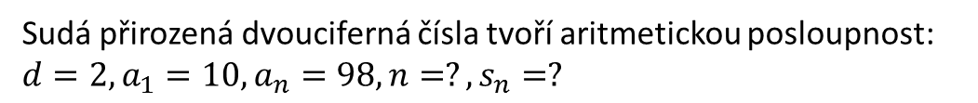
POSLOUPNOSTI
Aritmetická posloupnost-
součet prvních n členů
Příklad
Vypočti součet všech sudých dvouciferných přirozených čísel.
Sudá přirozená dvouciferná čísla tvoří aritmetickou posloupnost:
$$d=2, a_{1}=10, a_{n}=98, n=?, s_{n}=?$$
$$a_{n}=a_{1}+\left(n−1\right)d \\ n=\frac{a_{n}−a_{1}}{d}+1=\frac{98−10}{2}+1=45$$
$$s_{n}=\frac{n}{2}\left(a_{1}+a_{n}\right) \\ s_{45}=\frac{45}{2}\left(10+98\right)=2430$$
Součet všech sudých dvojciferných čísel je 2430

